Slide 1


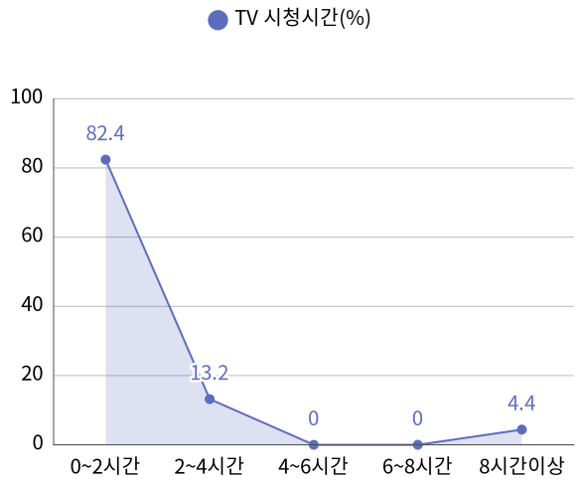
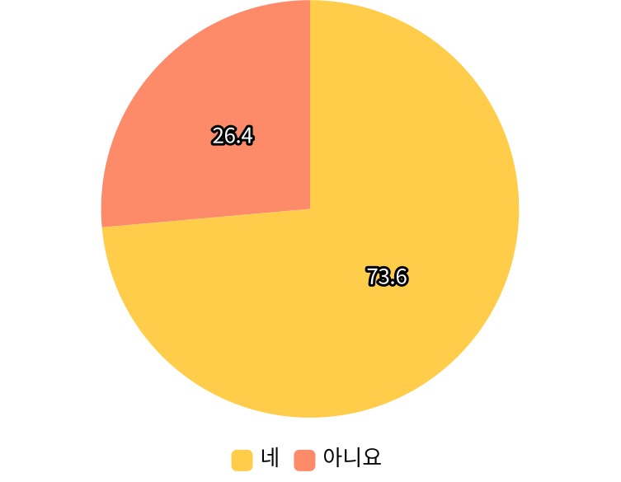
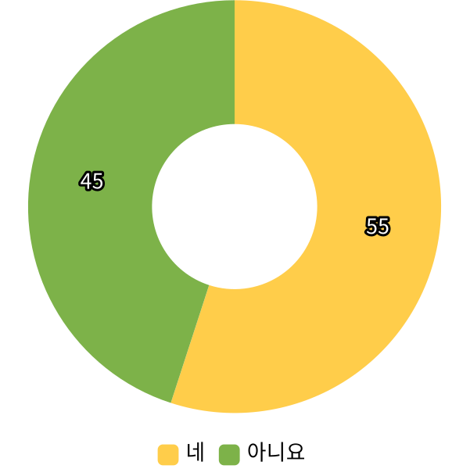
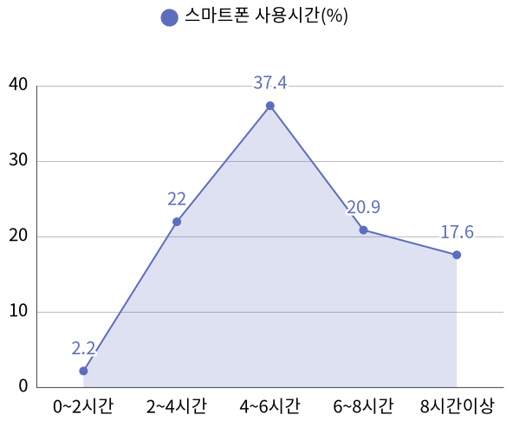
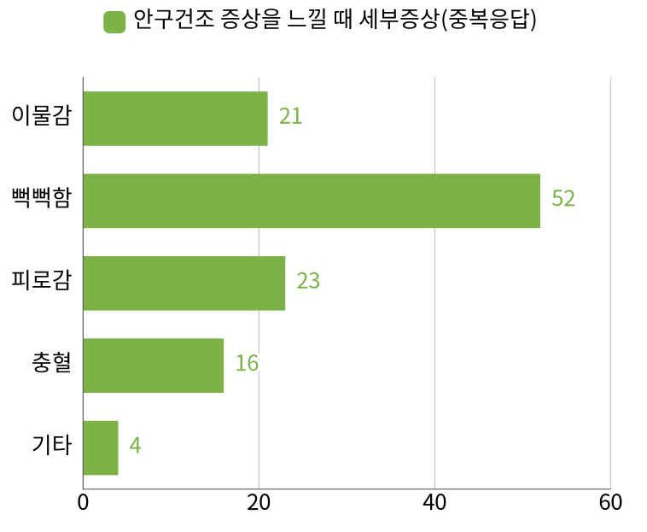
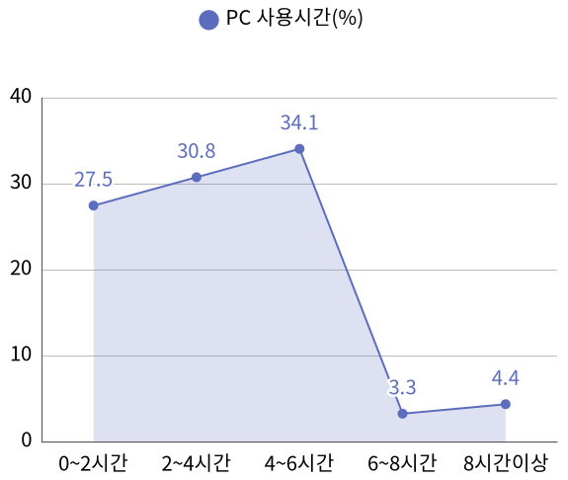
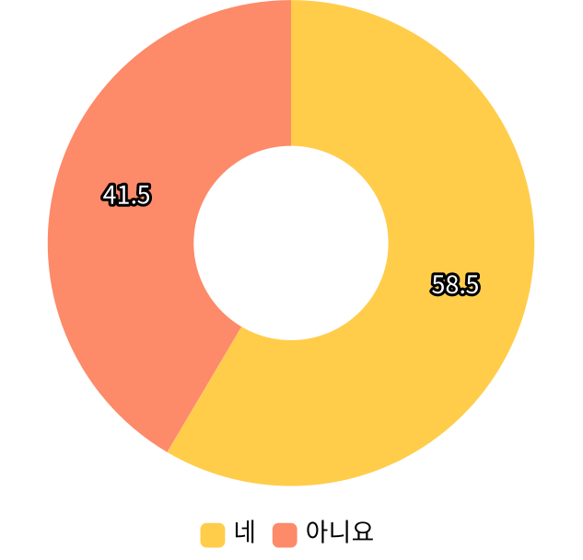
전자기기 사용이
안구 건조에 미치는 영향
황선재 ∙ 유재민 ∙ 이찬규 ∙ 임준용 ∙ 김세진*
백석대학교 보건학부 안경광학과
INTRODUCTION
METHODS
최근 코로나 바이러스의 대유행으로 바이러스의 확산을 막기 위해 사회적 거리두기를 실시하여 재택근무와 온라인 수업으로 인해 전자기기 사용량이 증가함에 따라 눈의 불편감을 호소하는 사람들이 많아졌다. 이에 본 연구에서는 증가된 전자기기 사용이 눈의 불편감 중 안구건조 증상에 미치는 영향에 대해 알아보고자 한다.
성인 91명을 대상으로 네이버 폼을 이용해 온라인 설문조사를 실시하였다. 설문 도구는 안구건조 증상 문항 6개 전자기기 사용 특성관련 문항 9개로 구성하였다. 안구건조 증상 문항은1점 ‘증상 없음’ ~ 5점 ‘매우 심함’ 5점 척도로 측정하였다. 통계는 SPSS18.0(SPSS Inc, Chicago,IL USA) 프로그램을 이용하여 빈도분석, t-test, ANOVA test와 상관분석을 실시하였고, 유의수준은 p<0.050 이었다.
RESULTS
장시간 전자기기(PC, 스마트폰 등)를
사용할 때 안구건조 증상을 경험한 적 있나요?
스마트폰 사용 시 블루라이트 차단 필터, 기능이나 필름을 사용하는가?
블루라이트 차단 기능 사용시 안구건조 증상이 완화되었는가?
CONCLUSIONS
REFERENCES
전자기기를 사용 시 자각적 안구건조 증상을 느끼는 사람이 많았고, PC, 스마트폰 사용시간과 TV 시청시간이 길수록 자각적 안구 건조 증상이 증가하였다. 따라서 장시간 전자기기 사용은 안구 건조증상에 영향을 줄 수 있으므로 화면을 볼 때 눈을 자주 깜빡이거나, 20분 사용 후 20초간 5m 이상 멀리 보며 휴식하는 등의 적절한 사용시간 및 눈 건강 관리가 필요하다.
[1] Park JS, Choi MJ, Ma JE, et al. Influence of cellular phone videos and games on dry eye syndrome in university students. J Korean Acad Community Health Nurs. 2014;25(1):12-23.
[2] Zhi-Chun Zhao, Research progress about the effect and prevention of blue light on eyes. Int J Ophthalmol. 2018;11(12):1999-2003.
[3] Hello T. 전자기기 과다 사용 따른 안구건강, 정기적인 안과 검진 바람직, 2020.https://www.hellot.net/mobile/article.html?no=53149
2021 한국안광학회 동계학술대회

